Slide 1
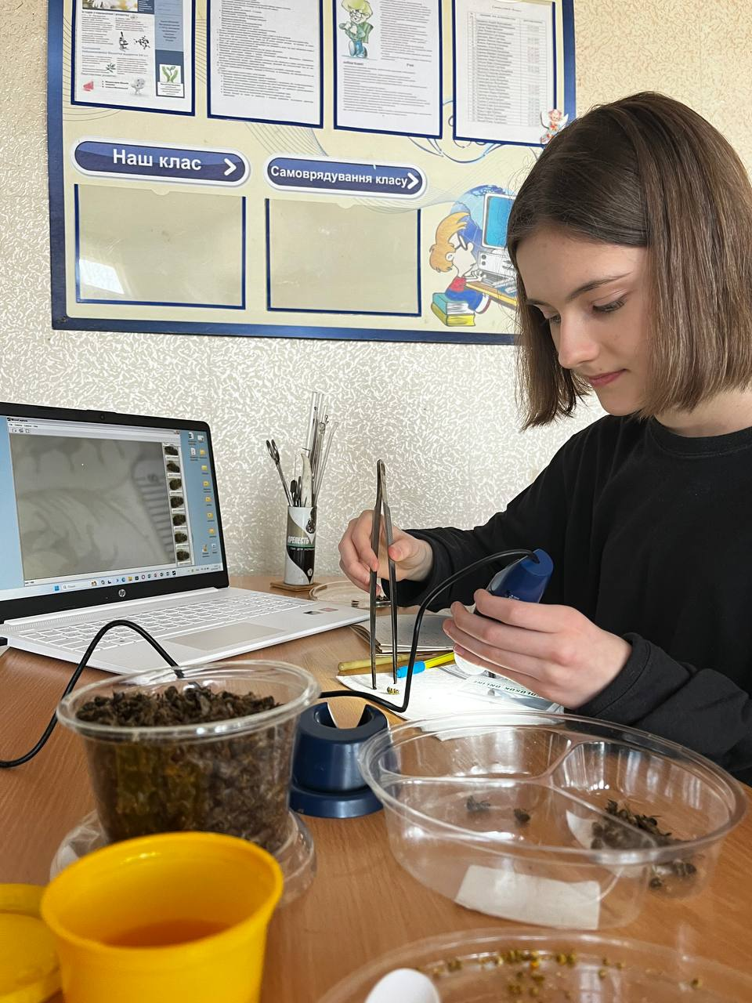
Дослідження можливостей апімоніторингу навколишнього середовища в умовах міста Кривого Рогу Дніпропетровської області
Роботу виконала : Крейса Тетяна Олегівна
учениця 9-Б класу Криворізького Центрально-Міського ліцею.
Науковий керівник: Бондаренко Наталія Олегівна
Вчитель хімії, біології КЦМЛ, категорія вища, Вчитель методист

Slide 2
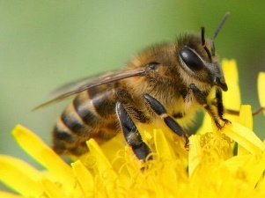
Мета: дослідити особливості апімоніторингу навколишнього середовища в урбанізованому середовищі
Для її досягнення були поставлені наступні завдання:
1.Ознайомитись із сучасними науковими дослідженнями в галузі апімоніторингу навколишнього середовища.
2.Ознайомитись із варіаційною мінливістю робочих бджіл в урбанізованому середовищі
3.Провести лабораторні дослідження якості меду.
4.Провести лабораторні дослідження якості перги.
Об’єкт дослідження: бджола медоносна Карпатка, породи Українська степова.
Предмет дослідження: зміни морфологічної структури та якості меду та перги в умовах антропогенного навантаження промислового міста
Методи дослідження: аналітичний – огляд літературних першоджерел та їх узагальнення, побудова варіаційної кривої ,лабораторний експеримент, мікроскопія.

Slide 3
Апімоніторинг навколишнього- середовища сучасні дослідження
Медоносні бджоли є біоіндикаторами і можуть використовуватися для оцінки та моніторингу змін якості навколишнього середовища, надавати дані для прогнозування. Біоіндикація хімічного забруднення за допомогою медоносних бджіл і продуктів бджільництва (апііндикація) є надзвичайно важливою методикою як для підтвердження потенційного негативного впливу важких металів, пестицидів, радіоактивних речовин, наноматеріалів і наночастинок на бджіл, так і для визначення стану навколишнього природного середовища, зокрема впливу бойових дій на екосистеми [1-5].

Slide 4
Апімоніторинг навколишнього- середовища сучасні дослідження
Навіть незначна концентрація токсичної речовини у грунті, воді, повітрі, нектарі або пилку медоносних рослин часто призводить до масового ураження та загибелі бджіл [2].
Пожежа в соборі Паризької Богоматері в квітні 2019 року привела викид пилу, багатого свинцем (Pb), у місто. Для оцінки розподілу Pb зразки меду було зібрано (у липні 2019 року) з вуликів по всьому Іль-де-Франс після пожежі та були проаналізовані на набір концентрацій металів і ізотопного складу Pb. Мед з вуликів за вітром від пожежі мав підвищені концентрації Pb у порівнянні з іншим медом із центрального Парижа [3].

Slide 5
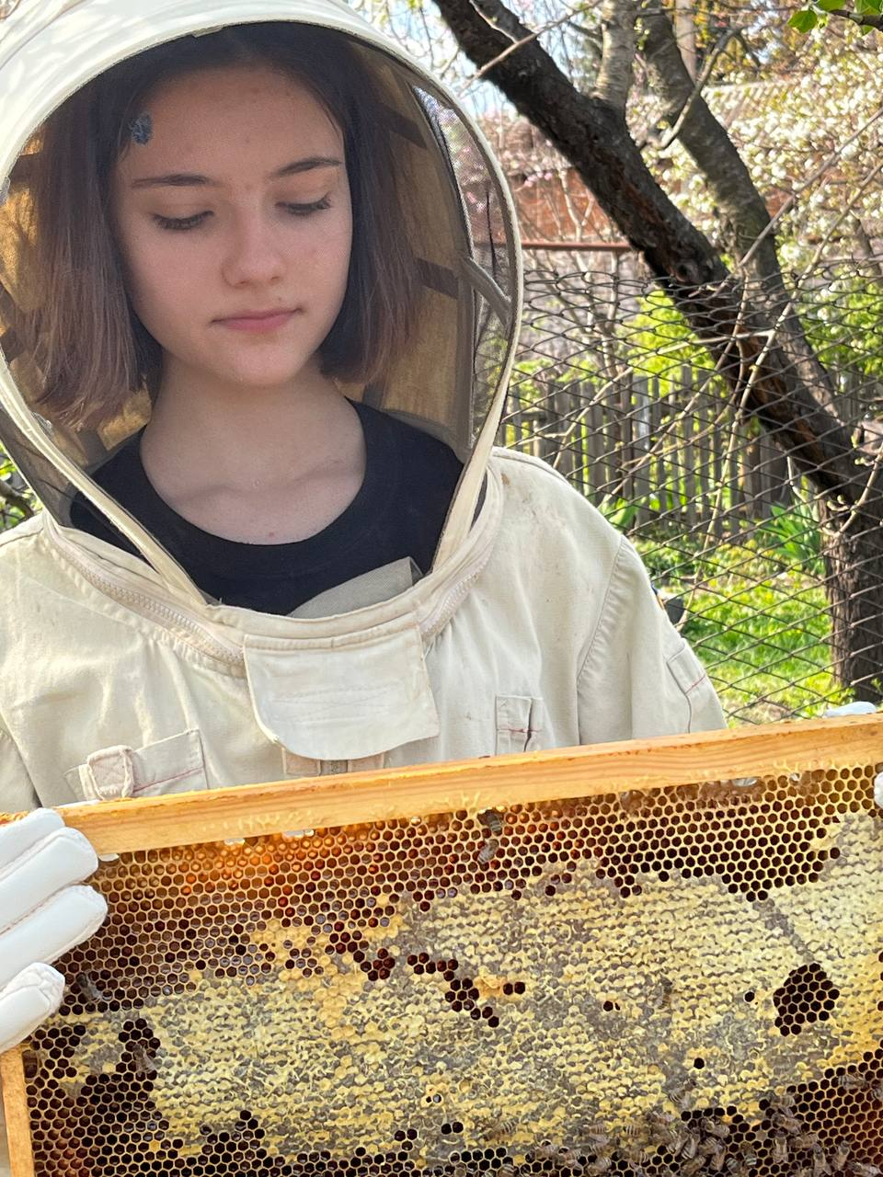
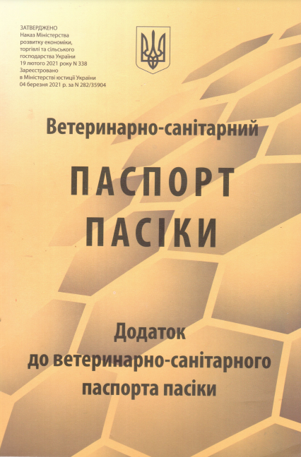
Аналіз паспорту пасіки
На кожну пасіку, незалежно від її форми власності, повинен бути створений ветеринарно-санітарний паспорт, де фіксується санітарний стан пасіки

Slide 6
Період 06.06 22-23.03.24
рік | 2022 |  |  |  |  |  | 2023 |  |  |  |  |  |  | 2024
місяць | 6 | 7 | 8 | 9 | 10 | зимівля | 5 | 6 | 7 | 8 | 9 | 10 | зимівля | 3
кількість бджолосімей | 10 | 13 | 12 | 12 | 12 | 12 | 14-17 | 21 | 24 | 21 | 21 | 21 | 21 | 20
захворювання | - | - | ** | - | ** | - | - | - | - | * | - | ** | - | -
загибель маток | - | - | - | - | - | - | - | - | - | в | - | - | - | +
масовий замор бджіл | - | - | - | - | - | - | - | - | - | - | - | - | - | -
*незначний осип кліща Варроа
** осип кліща Варроа ; матка видалена

Slide 7
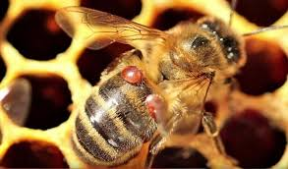
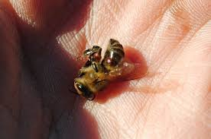
Вароатоз бджіл
викликає кліщ Varoa destructor. У Європі ця хвороба поширилася у 1980–1985 роках. Самки кліща, паразитуючи на дорослих бджолах, спричиняють їхнє ослаблення, що у свою чергу негативно відбивається на моториці бджіл. В уражених кліщем сім’ях знижується льотна діяльність і, відповідно, зменшується медопродуктивність. Кліщі, які паразитують на бджолиному розплоді, спричиняють істотні зміни у його метаморфозі, через це з комірок виходять неповноцінні бджоли. Таких бджіл через кілька днів з вулика усувають здорові бджоли. Якщо інвазія кліща є дуже велика, то бувають випадки, коли бджолині личинки гинуть безпосередньо у запечатаних комірках [8].

Slide 8
Район дослідження
Бджолина сім’я, збираючи сировину для своєї продукції на ділянці площею 12–28 км2 , несе інформацію про екологічний стан території в радіусі 2–3 км навколо вулика[3].

Slide 9
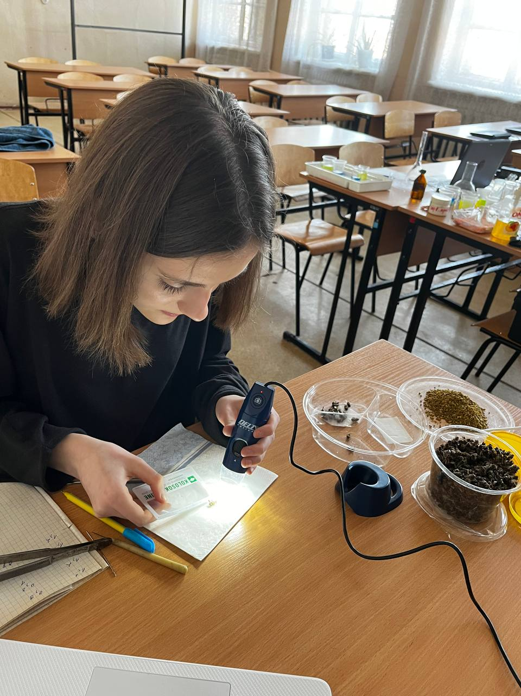
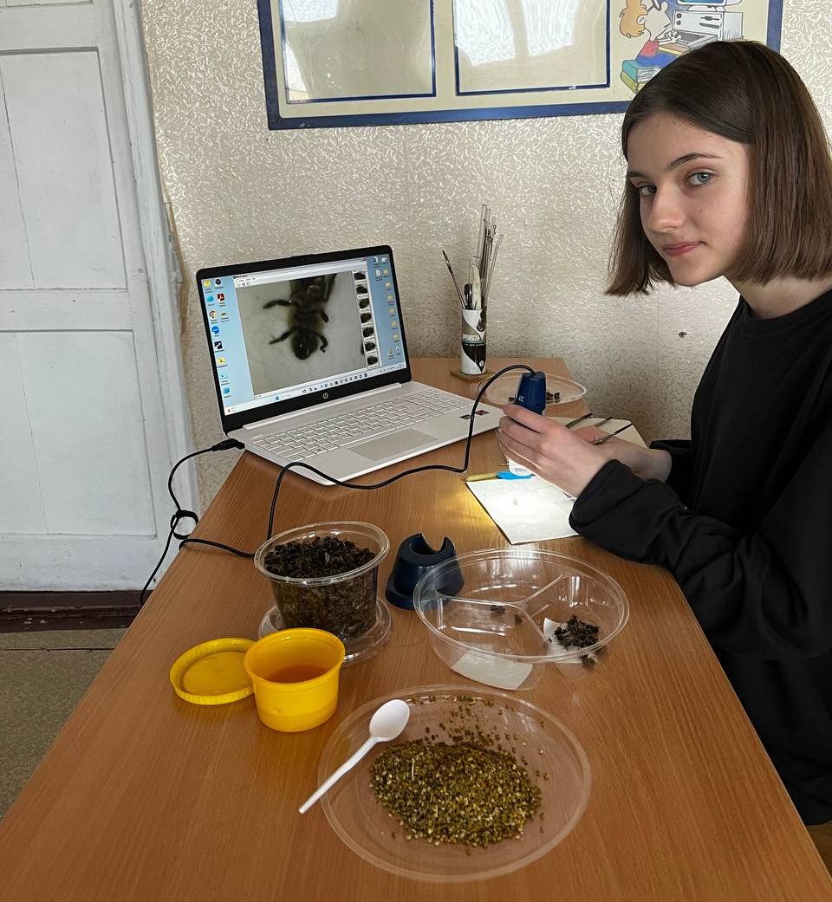
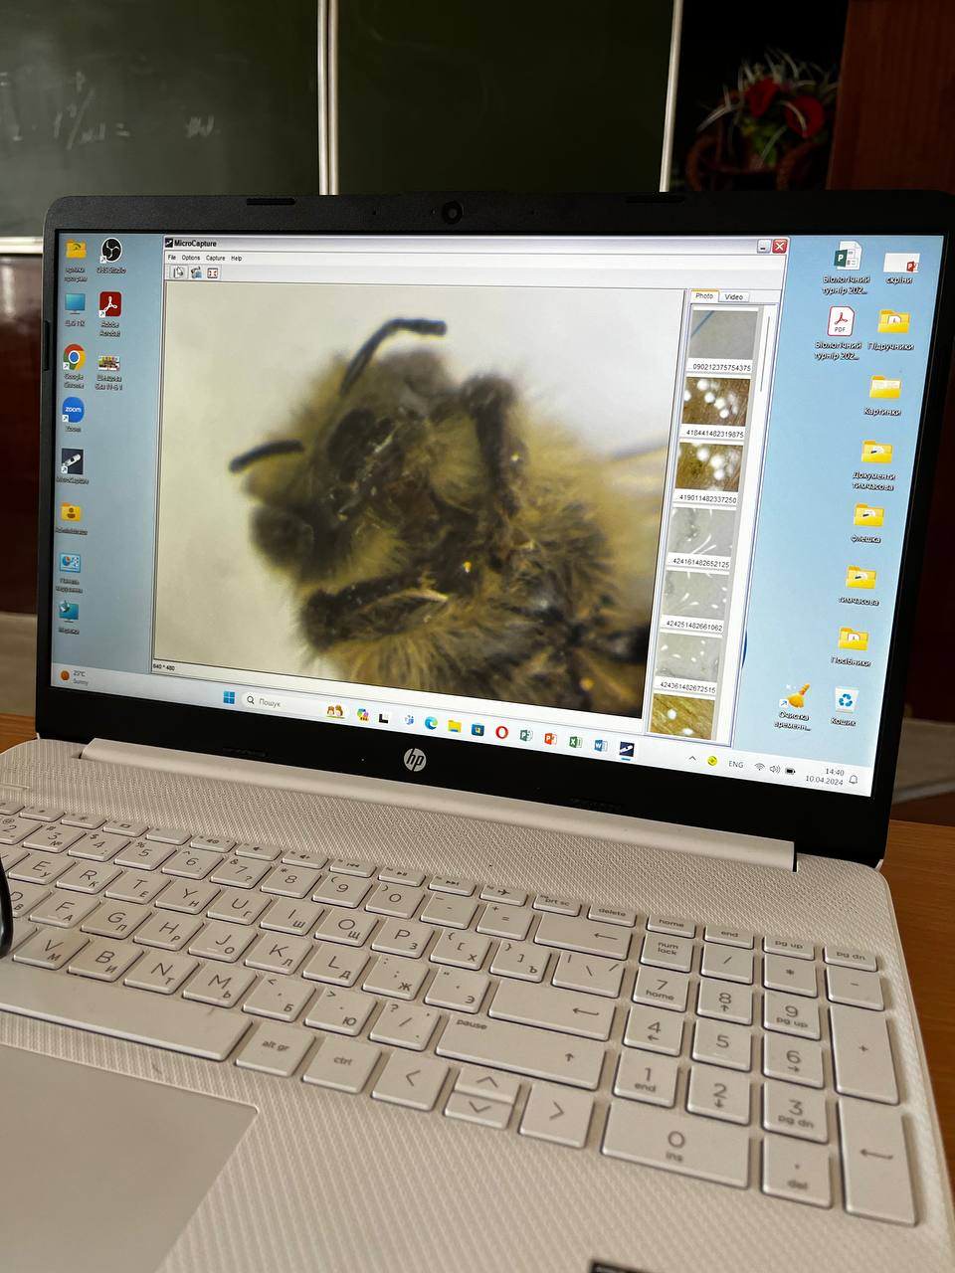
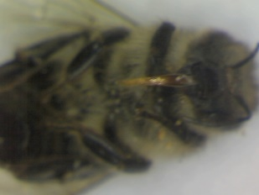
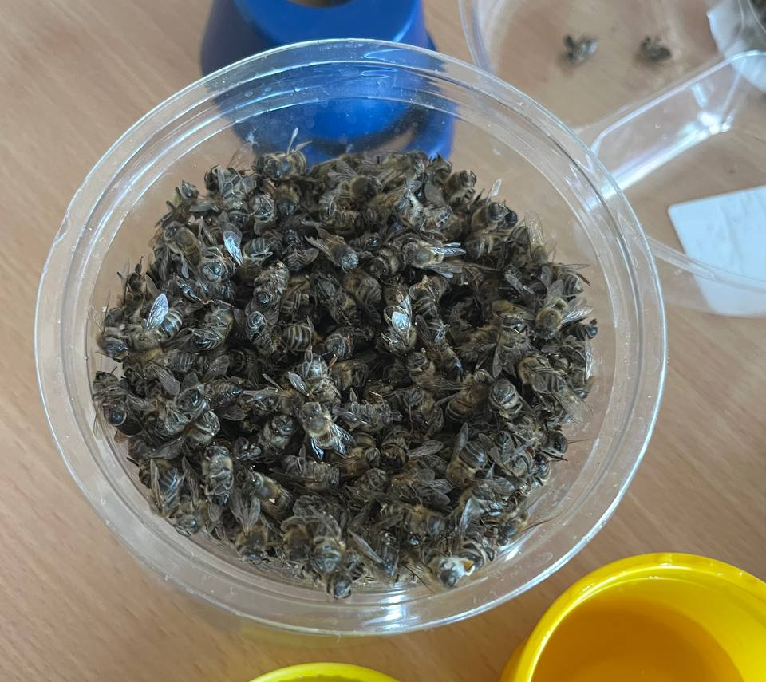
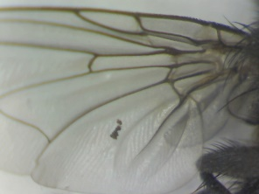
Дослідження морфологічної структури бджіл під мікроскопом.
Зовнішній вигляд голови, вусиків, черевця та язика бджоли [9].

Slide 10
Результати дослідження :
Середнє значення розраховували за формулою
М= ∑(VP) ,
n
Середнє значення довжини тіла дорівнює 1,14 см, довжини крил 0,9 см, довжина хоботків -

Slide 11
Результати дослідження :
Середнє значення розраховували за формулою
М= ∑(VP) ,
n
Середнє значення довжини тіла дорівнює - 1,14 см,
довжини крил- 0,9 см,
довжина хоботків -0,64 см
Аномалій структури органів не виявлено.

Slide 12
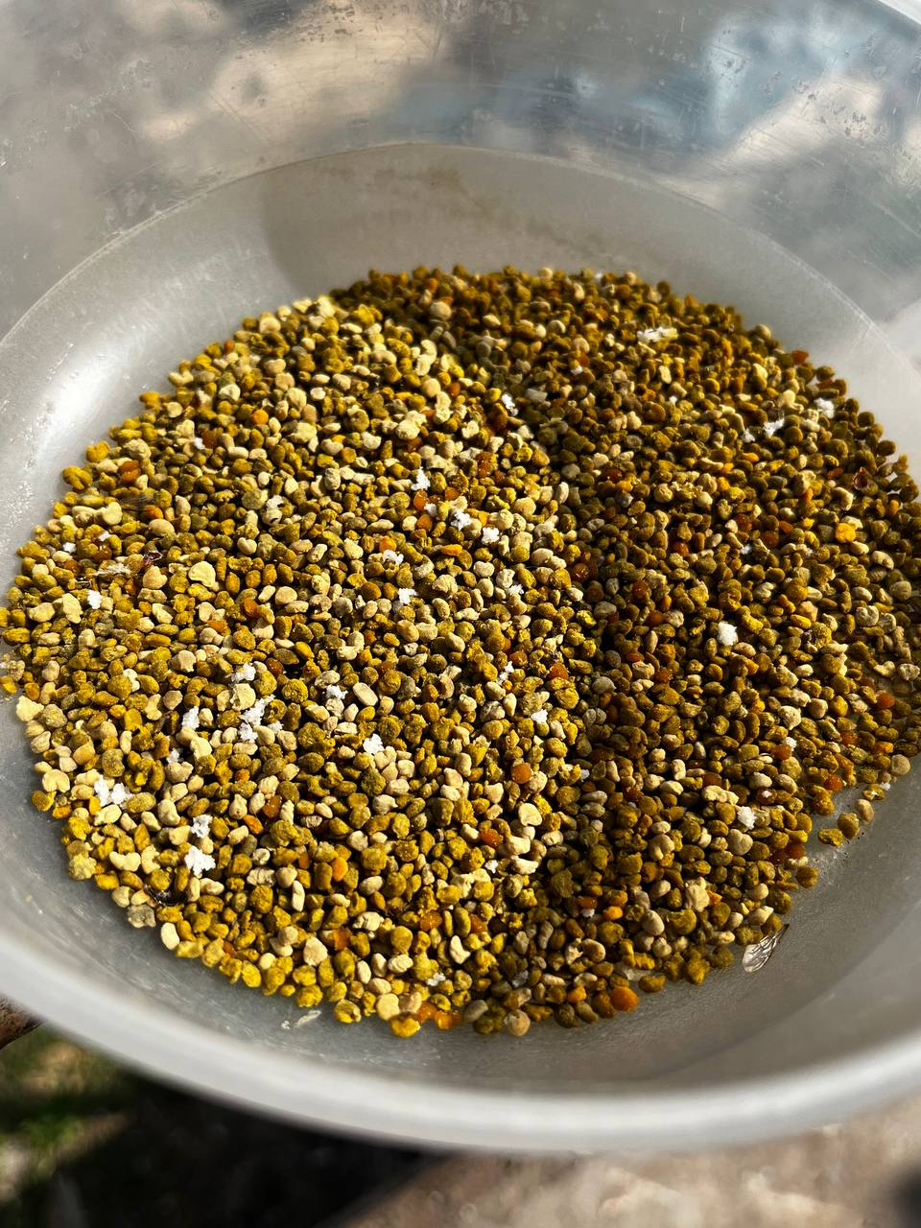
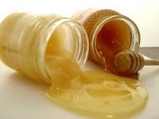
Дослідження продуктів бджільництва
Оцінка якості меду
Показники | Зразок меду
 | № 1 | № 2 | № 3
колір | 1світло -жовтий | бурштиновий | коричневий
механічні домішки | - | - | -
домішки борошна або крохмалю | - | - | -
домішки крохмальної патоки | - | - | -
домішки цукрового сиропу | - | - | -
вологість | 18% | 13% | 15%
зрілість | зрілий | зрілий | зрілий
Визначено за стандартизованими методиками [11].

Slide 13
Дослідження продуктів бджільництва
Органолептичні показники якості перги
Показники | Зразок перги
 | № 1 | № 2 | № 3
колір | Від темно-жовтого до коричневого
консистенція | М’які, злегка підсушені, рихлі грудочки
запах | пилковий | медовий | медовий
смак | кисло - солодкий | солодкий | кисло-солодкий з гіркотою
ураженість пліснявою | - | - | -
визначено за стандартизованими методиками [11].

Slide 14
Висновки:
1. Сучасні наукові дослідження багатьох українських та зарубіжних дослідників свідчать, що пасіки –– готова моніторингова мережа стосовно широкого комплексу екологічних характеристик оточуючого їх середовища. Бджоли, збираючи нектар і пилок із рослин, які містять підвищений рівень шкідливих чи токсичних речовин не тільки самі піддаються смертельному ризику, але й стають небезпечним джерелом забруднення виробленої ними продукції .
2. Проведені дослідження морфометричних показників робочих бджіл на дослідній пасіці не виявили значних відхилень від стандарту цієї породи, хоча найчастіше зустрічаються бджоли з меншим за середній для стандарту розміром тіла , довжиною крил та хоботку. Бджоли мають дуже високі показники адаптації до зміни умов навколишнього середовища. Залежність середнього розміру від типу середовища в якому розміщено вулик потребує подальшого уточнення.
3. Дослідження якості меду та перги за стандартизованими методиками [11] та даними ветеринарної лабораторії не виявили суттєвих відхилень від норми.
4. Дослідна територія не має значного загрозливого для життя людини рівня забруднення.

Slide 15
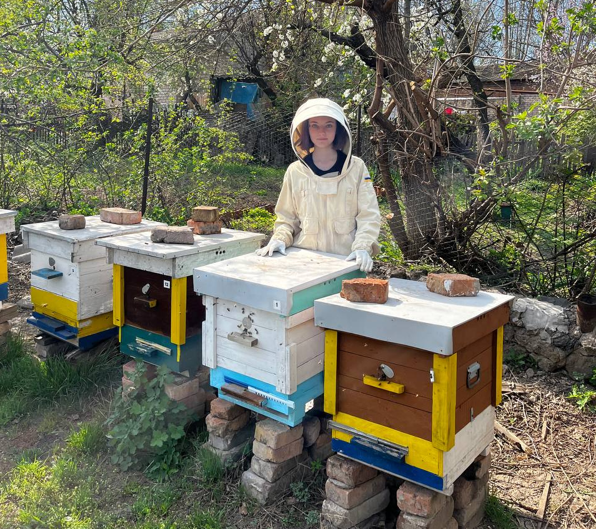
Дякую за увагу

Slide 16
Джерела:
1. Жукорський О. М. , Атарщикова А.М. Апімоніторинг стану навколишнього середовища. Бджільництво України вип.9.40 с. DOI: https://doi.org/10.46913/beekeepingjournal.2022.9.05
2. Ковальчук І. І. et al. Вміст важких металів у бджоли- ному обніжжі та вощинах залежно від екологічних умов утримання бджіл. Науковий вісник Львівського націо- нального університету ветеринарної медицини та біо- технологій імені С.З. Ґжицького. 2008. 10.4 (39). С. 92-96.
3 .Smith, Kate E., et al. Honey maps the Pb fallout from the 2019 fire at Notre-Dame Cathedral, Paris: a geochemical perspective. Environmental Science & Technology Letters. 2020. 7.10. Р. 753-759.
4. Акимов И.А. Пчелиный клещ Varroa jacobsoni/ Акимов И.А., Гробов О.Ф., Пилецкая И.В. и др., Киев, наукова думка, 1993. – 253с.
5. Постоєнко В. О., Лазарєва Л. М., Яремчук О. С. Wschodnioeuropejskie Czasopismo Naukowe (East European Scientific Journal) 2019 2 No 12 (52). С. 14-21. (Warsaw, Poland)
6. Гробов О.Ф., Лихотин А.К. Болезни и вредители пчел. – М.: Агропромиздат, 1989. – 239 с. – С. 206–234.
7. Довідник пасічника / [За ред А.М. Ковальова] – Київ, Харків:, 1950. – 384 с.
8. Дудинський, Т. Т. Причини виникнення вароатозу і нозематозу та їх вплив на розвиток бджолосімей в умовах Закарпаття [Текст] / Т. Т. Дудинський // Науковий вісник Ужгородського університету : Cерія: Біологія; збірник наукових праць / редкол.: В.І. Ніколайчук (гол. ред.), В.В. Моргун, В.В. Рошко та ін. – Ужгород : Видавництво УжНУ «Говерла», 2006. – Вип. 19. – С. 164–170
9. Ященко С.А., Димань Т.М., Бджоли як індикатори біорізноманітності екосистем. // Journal of applied ecology. – 1998. – Vol. 35(5). – P. 708 – 719
10. Адамчук Л. О. Дослідження перги різного ботанічного походження / Л. О. Адамчук, Я. Бріндза, Т. І. Білоцерківець // Науковий вісник Національного університету біоресурсів і природокористування України. Серія : Технологія виробництва і переробки продукції тваринництва. - 2015. - Вип. 223. - С. 46-51. - Режим доступу: http://nbuv.gov.ua/UJRN/nvnau_tevppt_2015_223_8
11. ДСТУ 7074:2009. Перга. Технічні вимоги. Київ: Держспоживстандарт України. 2010. 11 с. 12.

